Slide 1
Квадратные уравнения
ax² + bx + c = 0
a≠0
Алгебра, 8 класс
ax² + c = 0
b=0

Slide 2
Определения
1. Квадратным уравнением называют уравнения вида
где $x$ – переменная, $a, b, c −$ любые действительные числа, причём $a≠0.$
ax² + bx + c = 0,
ax² + bx + c
2. Многочлен вида
называют квадратным трёхчленом.
3. Решить квадратное уравнение – значит найти
все его корни или установить, что корней нет.

Slide 3
Определения
4. Квадратное уравнение называют полным
если в нём присутствуют все три слагаемых, т.е. если
ax² + bx + c = 0,
a≠0,
b≠0,
c≠0.
5. Квадратное уравнение называют неполным,
если в нём присутствуют не все три слагаемых, т.е.
если или или
b=0
с=0
b=с=0:
ax² + c = 0
ax² + bx= 0
или
аx² = 0
или

Slide 4
Неполные квадратные уравнения
мы умеем решать!
ax² + c = 0
ax² + bx= 0
6x² – 12 = 0
6x² =12 /:6
x² = 2
x = ±$\sqrt{\text{2}}$
Ответ: ±$\sqrt{\text{2}}$
6x² + 3x= 0
3x(х+2)= 0
3x=0 или х+2=0
x=0 х=-2
Ответ:-2; 0

Slide 5
Неполные квадратные уравнения
мы умеем решать!
8x² = 0/:8
x² = 0
x = 0
Ответ: 0
6x² + 12= 0
6x² = - 12 /:6
x² = -2
Ответ: нет корней
6. Итак, квадратное уравнение может иметь либо
два корня, либо один корень, либо вообще
не иметь корней.

Slide 6
7. Запомните названия коэффициентов полного квадратного уравнения
a≠0
ax² + bx + c = 0
b≠0
c≠0
Первый коэффициент
(старший)
Второй коэффициент
(средний)
Третий коэффициент
(свободный член)

Slide 7
8. Выражение вида D = b² – 4ac называют дискриминантом квадратного уравнения.
Замечание. В математике довольно редко бывает так, чтобы введённый термин не имел, образно выражаясь, житейской подоплёки. Возьмём новое понятие – дискриминант. Вспомните слово «дискриминация». Что оно означает? Оно означает унижение одних и возвышение других, т.е. различное отношение у различным людям. Оба слова (и дискриминант, и дискриминация) происходят от латинского discriminans –
различающий. Дискриминант различает квадратное уравнение по числу корней.

Slide 8
9. Формулы корней квадратного уравнения.
Если D > 0, то уравнение имеет 2 корня:
$x_{1}=\frac{−b+\sqrt{D}}{2a};$ $x_{2}=\frac{−b−\sqrt{D}}{2a}$
Если D = 0, то уравнение имеет 1 корень:
$x=−\frac{b}{2a}$
Если D < 0, то уравнение не имеет корней.

Slide 9
Алгоритм решения квадратного уравнения
ax² + bx + c = 0
Вычислить дискриминант D по формуле
D = b² – 4ac
2. Если D < 0, то уравнение не имеет корней.
3. Если D = 0, то уравнение имеет 1 корень:
$x=−\frac{b}{2a}$
4. Если D > 0, то уравнение имеет 2 корня:
$x_{1}=\frac{−b+\sqrt{D}}{2a};$ $x_{2}=\frac{−b−\sqrt{D}}{2a}$

Slide 10
Пример 1. Сколько корней имеет уравнение $x^{2}+7x−1=0$?
Решение:
$$\text{a}=1,\text{b}=7,\text{c}=−1$$
$$\text{D}\text{ = }\text{b}\text{2} \text{– 4}\text{a}\text{c}$$
$$D=7^{2}−4∙1∙\left(−1\right)=49+4=53,$$
$$D>0$$
Ответ: 2 корня

Slide 11
Пример 2. Сколько корней имеет уравнение ${5x}^{2}−x+2=0$?
Решение:
$$\text{a}=5,\text{b}=−1,\text{c}=2$$
$$\text{D}\text{ = }\text{b}\text{2} \text{– 4}\text{a}\text{c}$$
$$D=1^{2}−4∙5∙2=1−40=−39,$$
$$D \text{<} 0$$
Ответ: нет корней

Slide 12
Пример 3. Решите уравнение
$${12x}^{2}+7x+1=0.$$
Решение: $\text{a}=12,\text{b}=7,\text{c}=1$
$$\text{D}\text{ = }\text{b}\text{2} \text{– 4}\text{a}\text{c}$$
$$D=7^{2}−4∙12∙1=49−48=1,$$
$D>0$, 2 корня:
$x_{1}=\frac{−b+\sqrt{D}}{2a}=\frac{−7+\sqrt{1}}{2∙12}=\frac{−7+1}{24}=\frac{−6}{24}=−\frac{1}{4};$
$x_{2}=\frac{−b−\sqrt{D}}{2a}=\frac{−7−\sqrt{1}}{2∙12}=\frac{−7−1}{24}=\frac{−8}{24}=−\frac{1}{3};$
Ответ: $−\frac{1}{4};$ $−\frac{1}{3}.$

Slide 13
Пример 4. Решите уравнение
$${7x}^{2}−25x+23=0.$$
Решение:
$$\text{a}=7,\text{b}=−25,\text{c}=23$$
$$\text{D}\text{ = }\text{b}\text{2} \text{– 4}\text{a}\text{c}$$
$$D={\left(−25\right)}^{2}−4∙7∙23=625−644=−19,$$
$D\text{<}0$, нет корней
Ответ: нет корней

Slide 14
Пример 5. Решите уравнение
$$x^{2}−12x+36=0.$$
Решение: $\text{a}=1,\text{b}=−12,\text{c}=36$
$$\text{D}\text{ = }\text{b}\text{2} \text{– 4}\text{a}\text{c}$$
$$D={\left(−12\right)}^{2}−4∙1∙36=144−144=0,$$
$D=0$, 1 корень:
$$x_{1}=\frac{−b+\sqrt{D}}{2a}=\frac{−(−12) }{2∙1}=\frac{12}{2}=6$$
Ответ: 6.

Slide 15
Пример 6. Решите уравнение
$$x^{2}−4x−21=0.$$
Решение: $\text{a}=1,\text{b}=−4,\text{c}=−21$
$$\text{D}\text{ = }\text{b}\text{2} \text{– 4}\text{a}\text{c}$$
$$D={\left(−4\right)}^{2}−4∙1∙\left(−21\right)=16+84=100,$$
$D>0$, 2 корня:
$x_{1}=\frac{−b+\sqrt{D}}{2a}=\frac{−(−4)+\sqrt{100}}{2∙1}=\frac{4+10}{2}=\frac{14}{2}=7;$
$x_{2}=\frac{−b−\sqrt{D}}{2a}=\frac{−\left(−4\right)−\sqrt{100}}{2∙1}=\frac{4−10}{2}=\frac{−6}{2}=−3;$
Ответ: $−3;7.$

Slide 16
Пример 7. Решите уравнение
$${10x}^{2}+30x+20=0.$$
Решение: сократим все коэффициенты на 10:
$${10x}^{2}+30x+20=0$$
$\text{a}=1,\text{b}=3,\text{c}=$ 2
$$\text{D}\text{ = }\text{b}\text{2} \text{– 4}\text{a}\text{c}$$
$$D=3^{2}−4∙1∙2=9−8=1,$$
$D>0$, 2 корня:
$x_{1}=\frac{−b+\sqrt{D}}{2a}=\frac{−3+\sqrt{1}}{2∙1}=\frac{−3+1}{2}=\frac{−2}{2}=−1;$
$x_{2}=\frac{−b−\sqrt{D}}{2a}=\frac{−3−\sqrt{1}}{2∙1}=\frac{−3−1}{2}=\frac{−4}{2}=−2;$
Ответ: $−2;−1.$

Slide 17
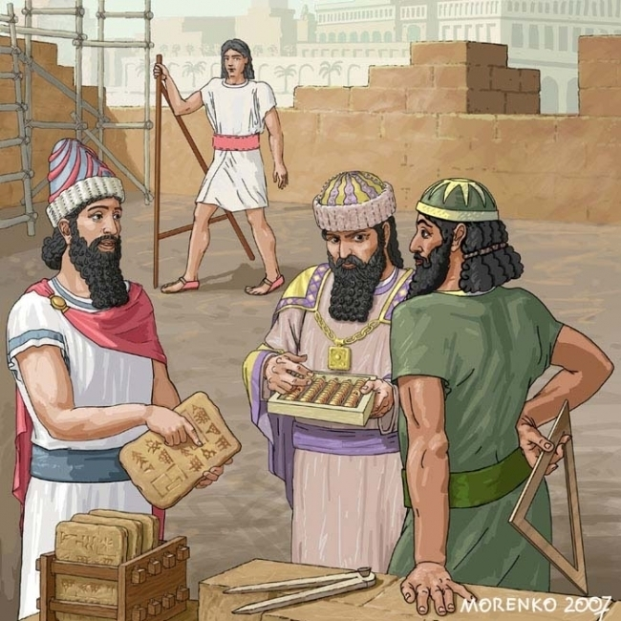
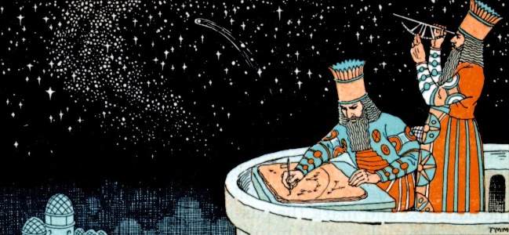
Историческая справка
Необходимость решать уравнения не только первой, но и второй степени ещё в древности была вызвана потребностью решать задачи, связанные с нахождением площадей земельных участков и с земляными работами военного характера, а также с развитием астрономии и самой математики.

Slide 18
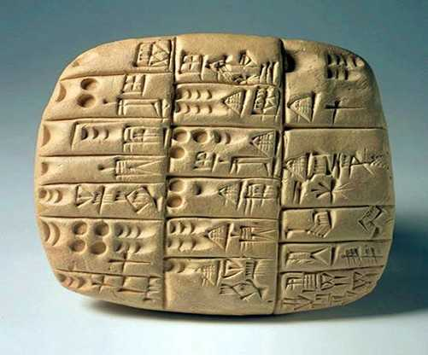
Историческая справка
Квадратные уравнения умели решать около 2000 лет до нашей веры вавилоняне. Правило решения в квадратных уравнений совпадает с современным, однако неизвестно, каким образом дошли вавилоняне до этого правила. Несмотря на высокий уровень развития алгебры, в клинописных текстах отсутствуют понятие отрицательного числа и общие методы решения квадратных уравнений.

Slide 19
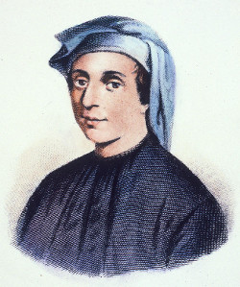
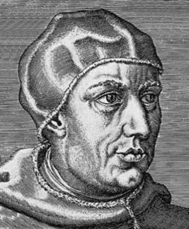
Историческая справка
Формулы решения некоторых квадратных уравнений в Европе были впервые изложены в 1202 г. итальянским математиком Леонардом Фибоначчи.
Л. Фибоначчи
Общее правило решения квадратных уравнений было сформулировано в Европе лишь в 1544 г. Мишелем Штифелем.
Мишель Штифель

Slide 20
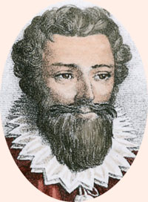
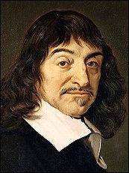
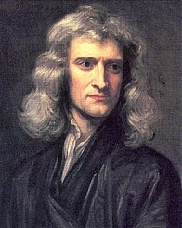
Историческая справка
Вывод формулы решения квадратного уравнения в общем виде имеется у Виета, однако Виет признавал только положительные корни.
Лишь в 17 в. благодаря трудам Декарта, Ньютона и других ученых способ решения квадратных уравнений принимает современный вид.
Франсуа Виет
Рене Декарт
Исаак Ньютон

